Slide 1

易 销 邦

Slide 2
背 景
运营商在产品销售过程中，引入大量代理商（经销商）来销售电信产品并提供对应的服务支撑，要求代理商、分销商、专营店等销售渠道在日常的业务销售、数据统计、服务能力与主管部门要保持良好的沟通。基于如何通过一个便捷的移动互联网服务平台来提升渠道沟通、 渠道激励、 渠道评估、 渠道决策、 渠道培训等，我公司进行了实地调研，通过大量的业务论证和流程梳理，推出渠道管理专属平台，并倾力打造移动客户端 “易销邦”，旨在围绕组织内（同事）、组织外（客户、合作关系）两大层面的沟通，通过提升组织效率来帮助企业提升销售业绩。

Slide 3
目 录
一、目前渠道管理现状
二、易销邦带来的改变
三、易销邦-产品演示

Slide 4
销售渠道目前工作方式
内容 | 实现方式 | 存在缺陷
销量浏览 | 登录内部系统，靠PC端实现 | 外勤时使用不方便，厅店看数量大复杂
销量上报 | 短信层层上报，手工报表汇总 | 层级过多，手工业务工作量大
巡店管理 | 纸质记录，手工统计，邮件上报 | 层级多，工作量大，无法核实执行力
通知公告 | 下发文件，组织学习，手工记录 | 宣贯层级多，传递速度慢、易忘难查询
业务学习 | 下发文件，短信链接 | 宣贯层级多，短信浏览不直观
酬金统计 | 管理人员核算下发，月结方式 | 一线人员无法实时查询浏览

Slide 5



电信渠道管理场景模拟
工作安排、销量报表
公司管理层
巡店、销量确认
工作布置
工作安排
发布通知、业务知识、销量查看
销量上报
市场部门
代理商
工作安排
业务培训、考试
销量上报
门（厅）店
业务培训、考试

Slide 6
目 录
一、目前渠道管理现状
二、易销邦带来的改变
三、易销邦-产品演示

Slide 7

我们能够实现什么
便捷操作
角色登录
充分利用移动互联网的精准、快捷、便利等特性，结合移动互联网新技术，面向最终用户，分层级（领导、渠道主管、客户经理、厅店经理、营业员）、分系统（WEB、IOS、ANDRIOD），为企业的新型营销管理带来改变。
精准定位
信息共享
易销邦利用移动互联网新技术，为运营商和快销行业提供渠道管理解决方案。

Slide 8








我们能够实现什么
销量
统计
日、月、年数据图形展现，直观且可随时切图分享
图形展现
图片分享
巡店管理
巡店拍照（文件拍照），实时定位，完成在线交流和分享
实时定位
直观分享
多点互动
重点工 作安 排
图片、文字、语音、视频等多模式工作部署
培训考试
知识库分享
在建功能，在线实时考试
图片、文字、语音、视频等多模式展现知识库，实时分享和传播

Slide 9
目 录
一、目前渠道管理现状
二、易销邦带来的改变
三、易销邦-产品演示

Slide 10

易销邦主要功能（1/3）
销 售 上 报
销 售 日 报
日 程 管 理
目的：及时掌握当天销售量
流程：厅店每天营业完毕后上报当日销量，渠道经理确定辖区内的厅店销量，领导浏览、分析并应用（督促后进，表扬先进）
使用人员：营业厅营业员、店长；渠道经理；渠道统筹；领导
目的：厅店看数功能
流程：营帐系统每天上午提取上一日的业务成功受理数据，同步到易销邦系统，店长、渠道经理、统筹、领导能及时了解上一日销售数据。
使用人员：店长；渠道经理；渠道统筹；领导
目的：工作任务提醒部署
流程：使用者通过日程给下属配置工作任务和下发计划，下属通过APP获取并浏览。
使用人员：全体用户

Slide 11
易销邦主要功能（2/3）
学 一 学
扫 一 扫
巡 一 巡
目的：手机知识库
流程：WEB界面统一录入知识点(统筹、领导可以通过手机客户端拍照发布)，全体人员可浏览，分享。系统记录浏览次数，后期将形成考核点，在培训考试中应用。
使用人员：全体人员
目的：登录WEB端
流程：改变通过帐号密码登录WEB的模式，通过软件自身的扫描功能，在WEB界面扫描二维码，直接登录。
使用人员：渠道统筹、领导
目的：实时巡店管理
流程：渠道经理巡店时，针对业务要求拍照上传，文字说明及强制定位，发布共享后可点赞及评论（鼓励优者、获取竞合对手信息）。
使用人员：渠道经理；渠道统筹；领导

Slide 12
易销邦主要功能（3/3）
流 量 经 营
辅 导 上 报
考 一 考
目的：流量经营业务上报、酬金核算
流程：营业员、店长实时上报当日流量经营的业务数据，系统将在第二日根据营帐系统的业务数据给营业员、店长核算酬金，统筹、领导可以实时统计分析数据。
使用人员：全体人员
目的：通过帮助客户安装常用软件提升3G流量使用
内容：通过推送“辅导上报”客户端到客户手机上，通过客户端进行安装、检测客户手机上的app是否安装，并创建桌面快捷方式，并上报系统，核算酬金；统筹、领导可以实时统计分析数据。
使用人员：全体人员
目的：培训考试提升能力
流程：员工通过客户端学习业务知识（文字、语音、视频），模拟答题，系统自动给予正确的答案和分析；员工可以通过客户端进行在线考试，考试后系统自动考评得分。
使用人员：全体人员

Slide 13




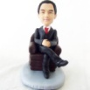



易销邦角色与权限
营业员
店长
渠道经理
渠道统筹
领导
销量上报 | 填报数据 |  | 浏览并汇总 | 浏览并汇总 | 浏览数据
销售日报 | 无 | 浏览查询、分享
流量经营 | 填报数据 |  | 浏览并汇总 |  |  | 浏览数据
我的日程 | 接收任务及设置日程 |  |  | 下派任务及自我设定
巡一巡 |  | 无 | 定位拍照及查询记录
扫一扫 |  | 无 | 登录WEB网页版
学一学 | 查询浏览 |  |  | 发布及查询
流量经营 | 上报数据、酬金展示 |  |  | 统计数据（号码和酬金）
销售管理 | 软件使用数据分析、销售轨迹分析
巡店记录 | 无 | 图片管理、巡店参数
日程管理 |  | 日程记录及管理
信息管理 |  | 发布销售政策、查询记录
系统管理 |  | 组织机构及帐号管理
流量经营 | 数据管理

Slide 14
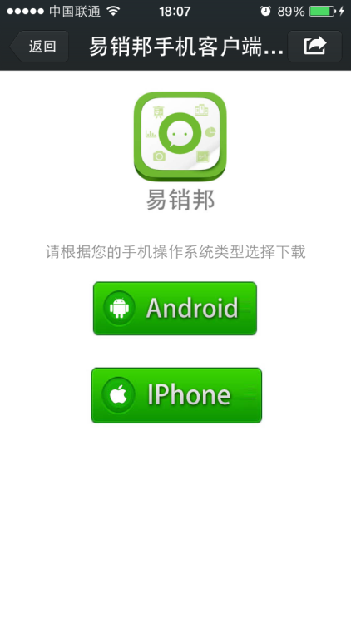
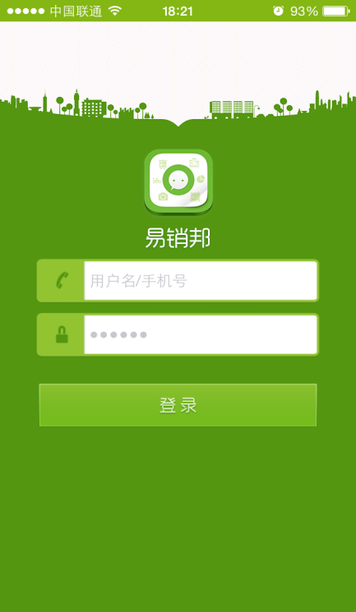
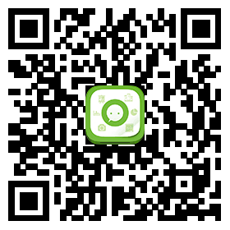
易销邦功能介绍（登录）
1
2
3
手机扫描二维码
选择操作系统
安装完成

Slide 15
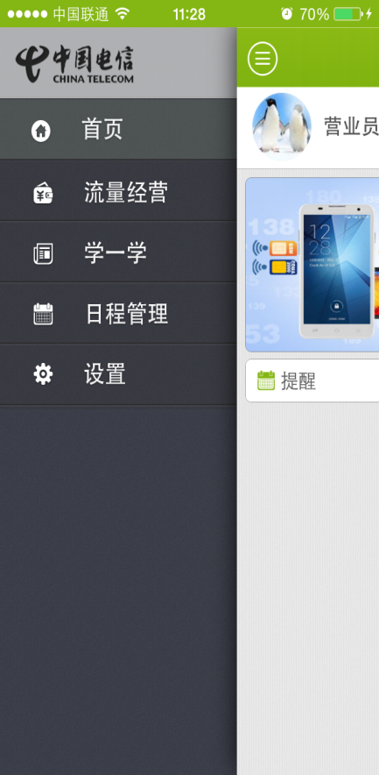
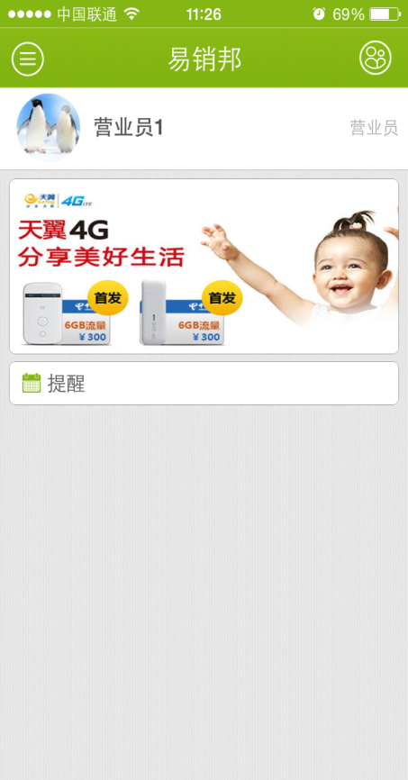
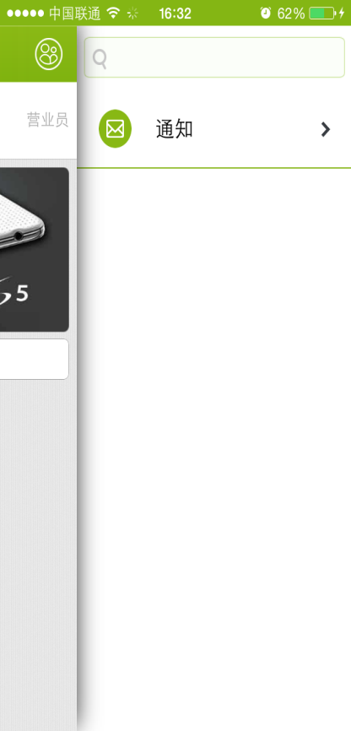
易销邦功能介绍（通用）
主菜单
通知

Slide 16

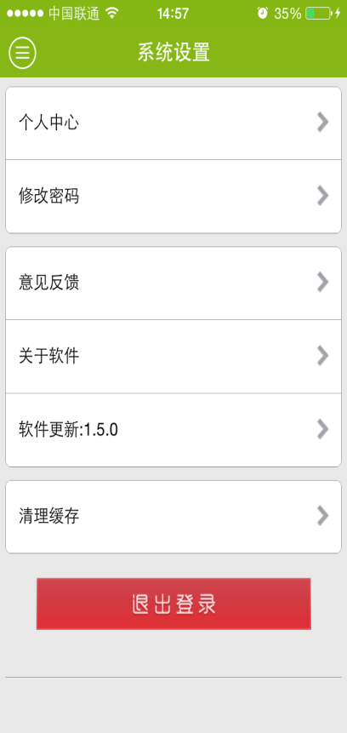
易销邦功能介绍（营业员角色为例）
可修改头像、姓名、性别
可重新设置新密码，初始123456
为本应用提出意见与建议
检测当前应用是否为最新版
清除本应用的缓存数据

Slide 17

营业员登陆首页
登陆人员头像、姓名
登陆人员角色
滚动显示学一学内容，重点工作、销售政策、业务知识
自行添加的提醒内容。见通用操作“日程管理”

Slide 18
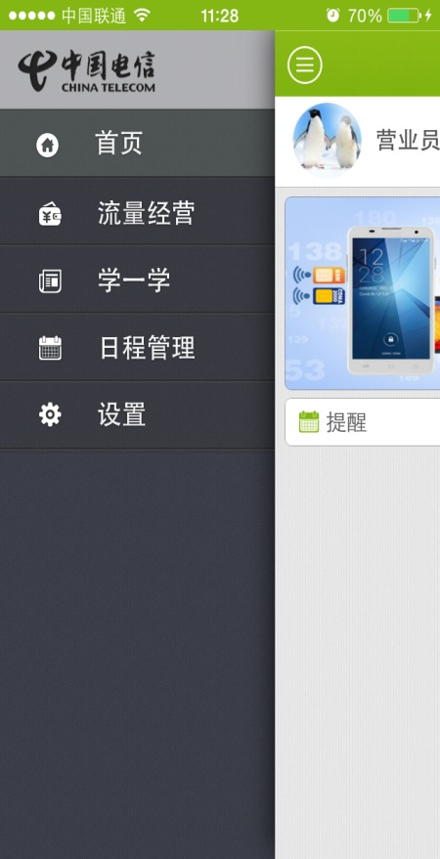
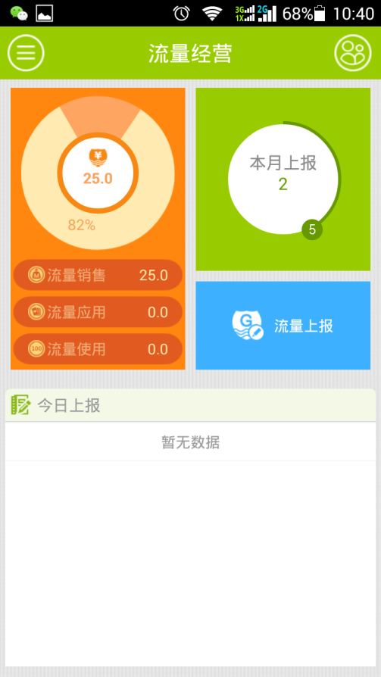
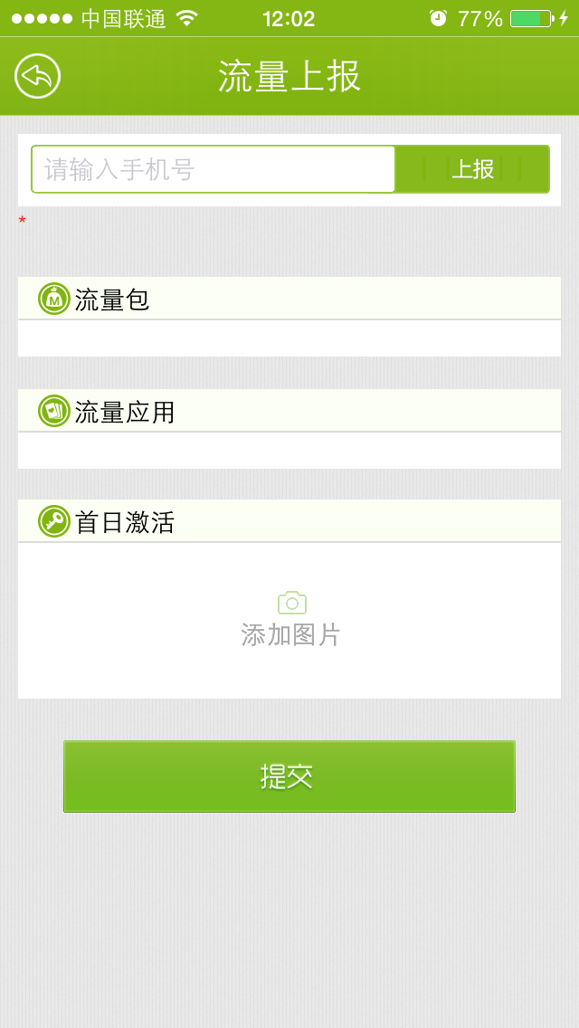
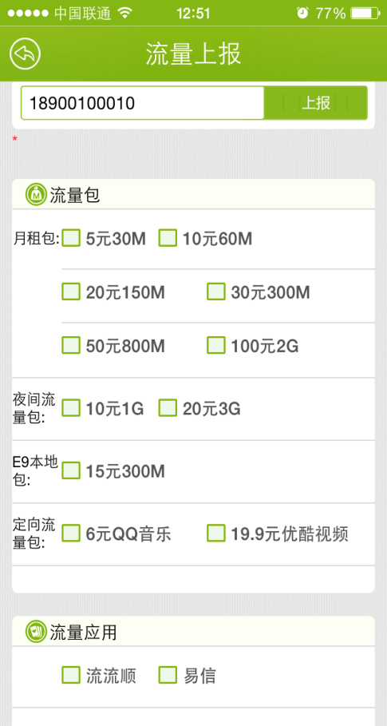
流量经营（上报数据、数据统计和酬金展示）
输入手机号码，然后点上报
1
选择具体产品
2
滑动到底部点提交
3

Slide 19
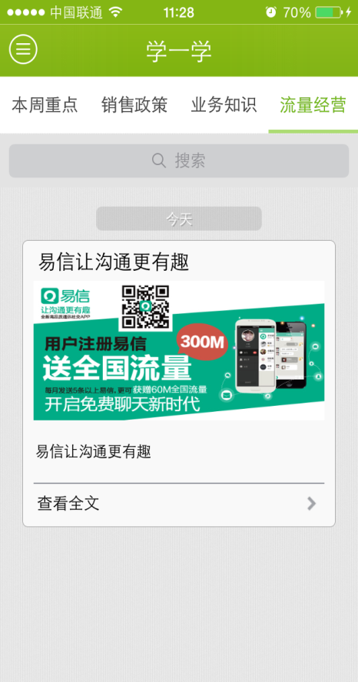
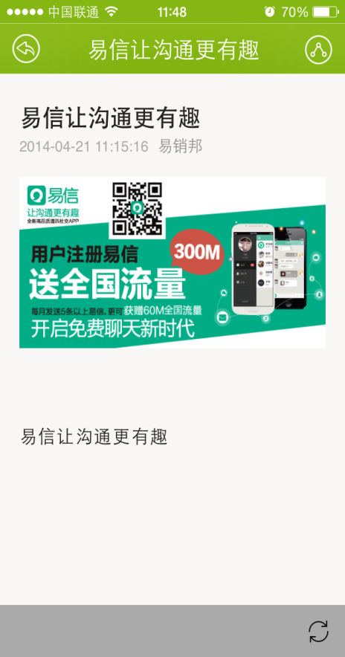
学一学（手机知识库）
左右滑动浏览
返回
分享至微信等
点击此区域可查看全文

Slide 20
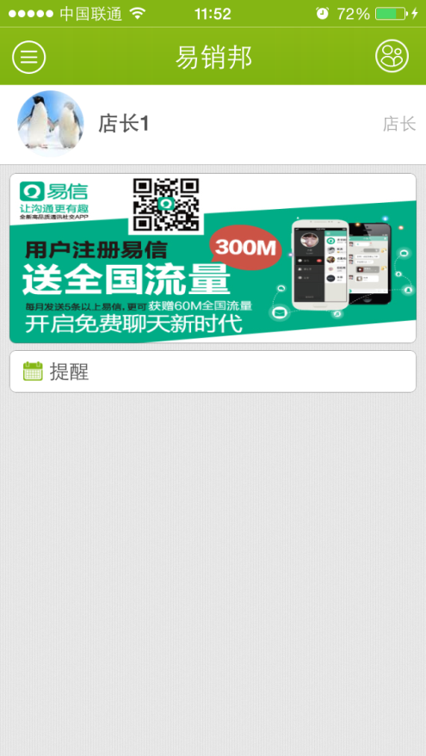
店长登陆首页
登陆人员头像、姓名
登陆人员角色
滚动显示学一学内容，重点工作、销售政策、业务知识
自行添加的提醒内容。见通用操作“日程管理”

Slide 21
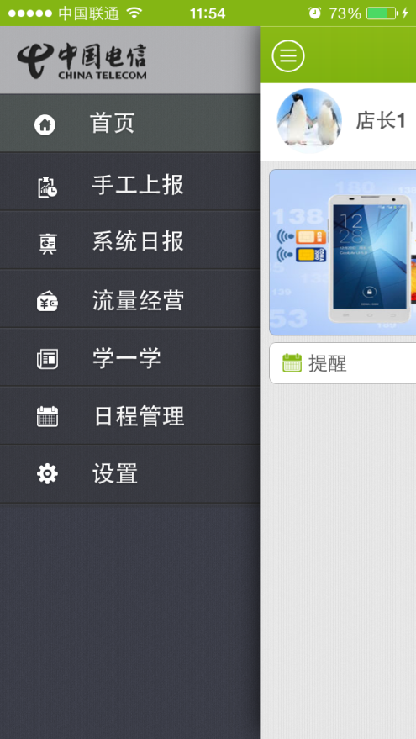
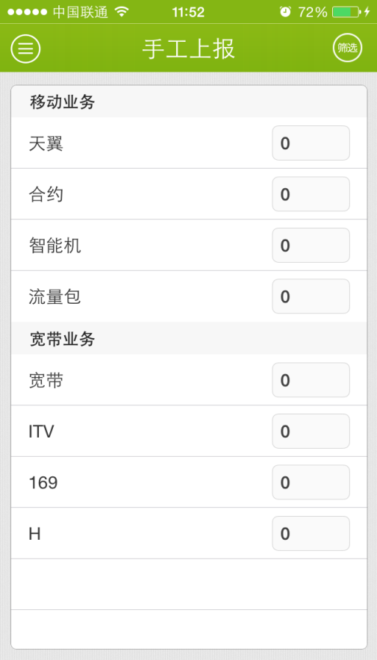
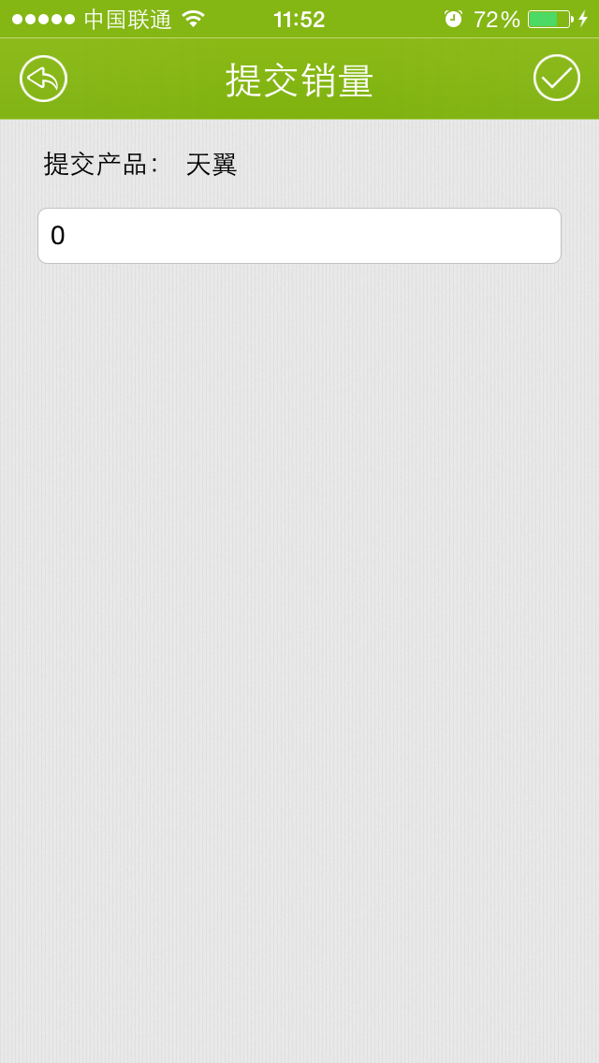
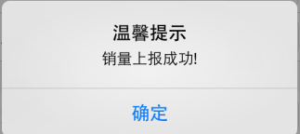
销量上报（数据填报）
此处填报销量
1
销售填写完毕点击此处进行上报
2
3

Slide 22
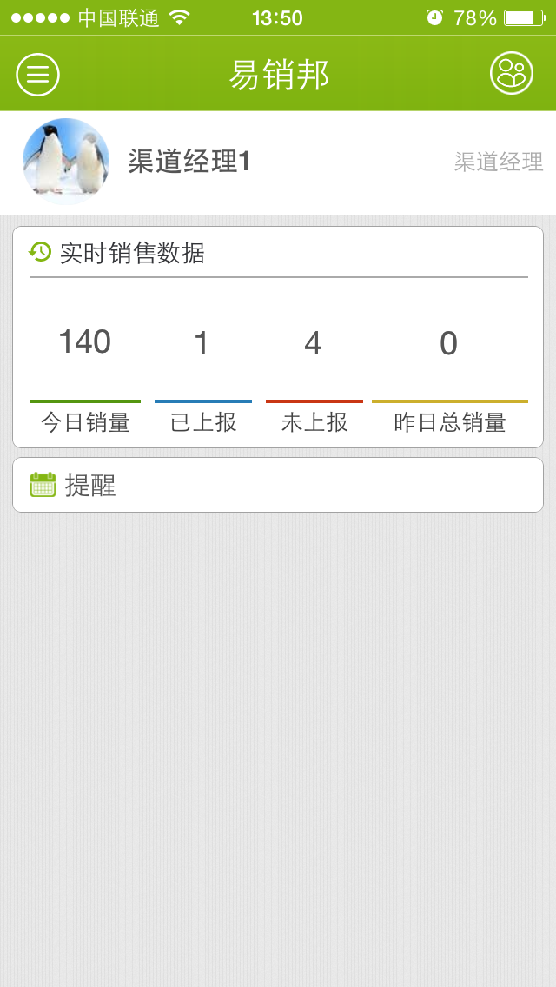
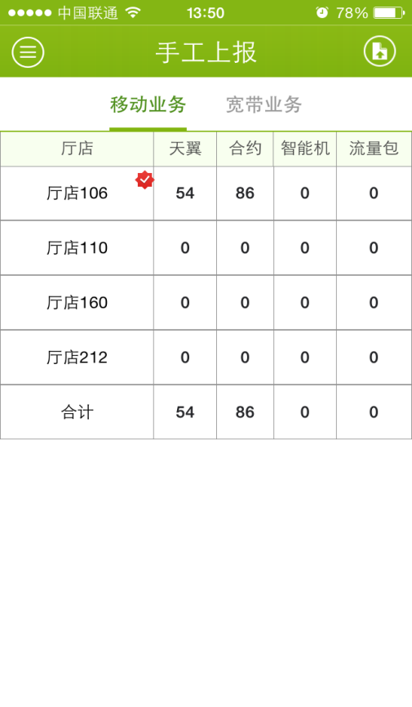
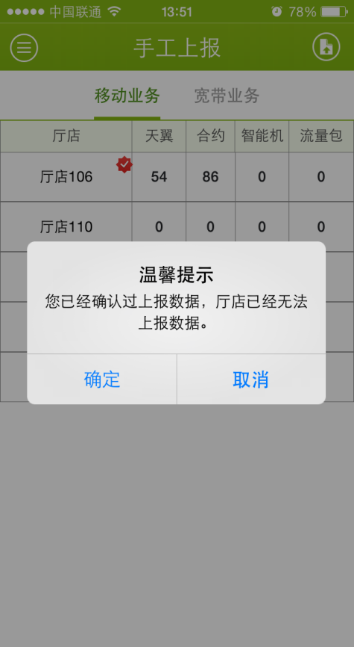
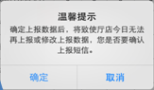
销量上报（数据展示、上报提醒）
当日已上报的厅店
主页进入直接查看自已网格的销量，单击任何数字进入手工上报界面
此表格数据可保存为图片进行发送，也可分享

Slide 23
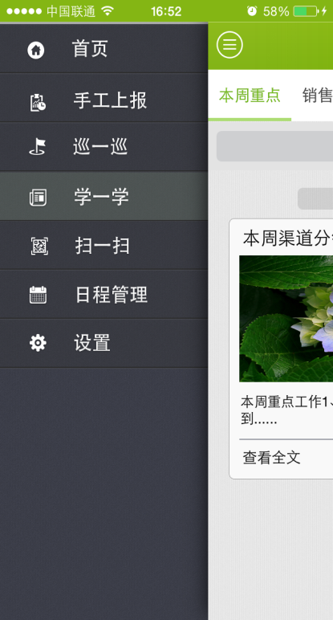
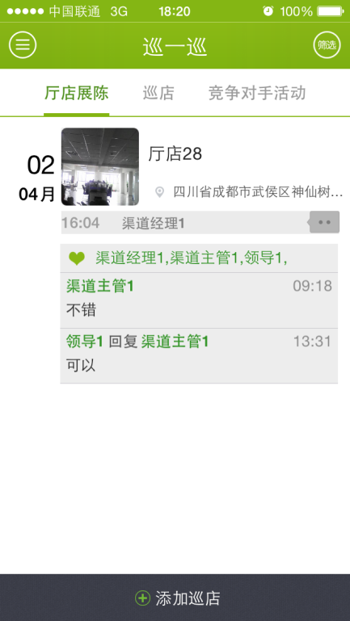
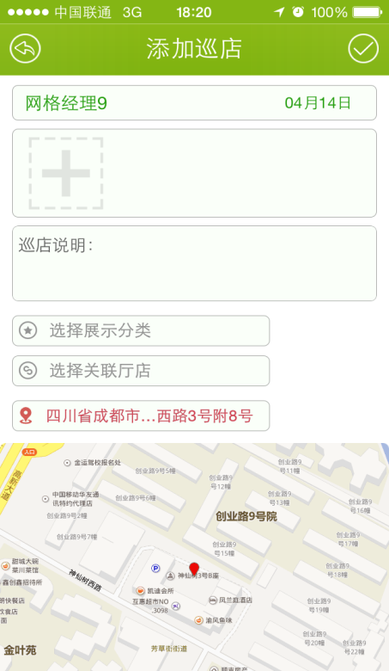
巡一巡（强制定位、拍照上传、点赞评论）
渠道主管（统筹）、领导也具备同样的功能
点赞或评论
筛选
提交
2
填写巡店结果及分类等信息
1
自动打开照相功能并定位

Slide 24
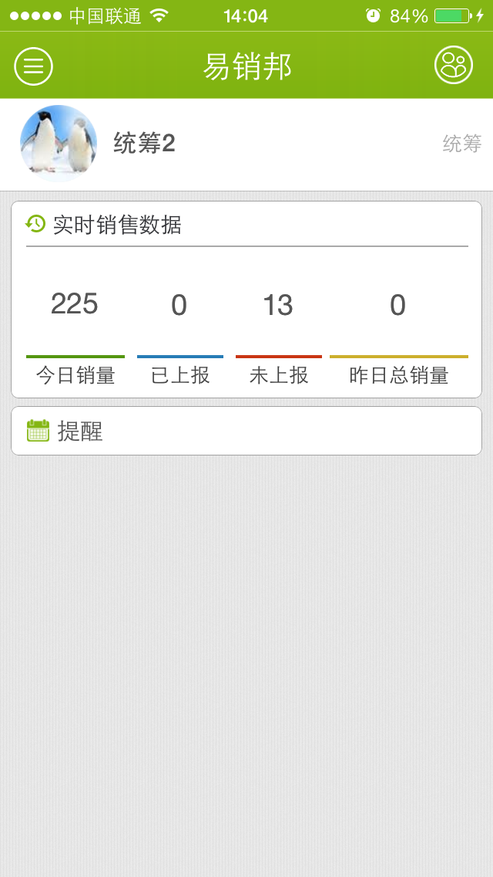
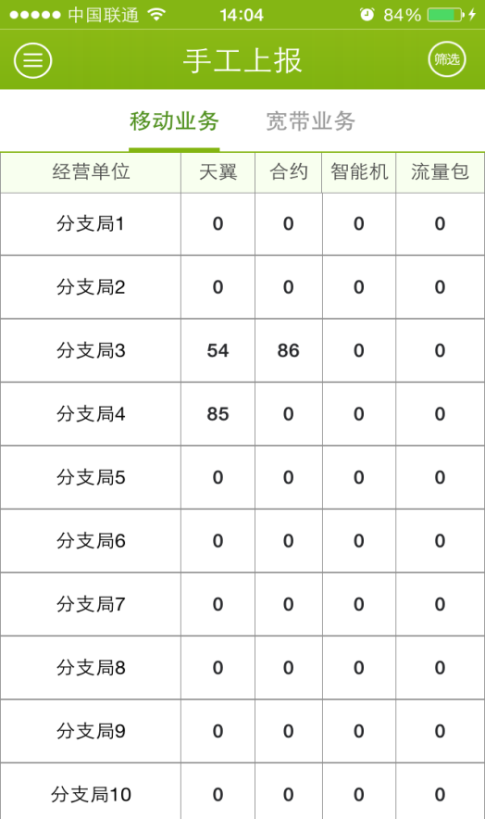
主管界面：销量上报
左右滑动浏览
筛选
主页进入直接查看所辖区域的销量，单击任何数字进入手工上报界面
所管辖区域的销量情况

Slide 25

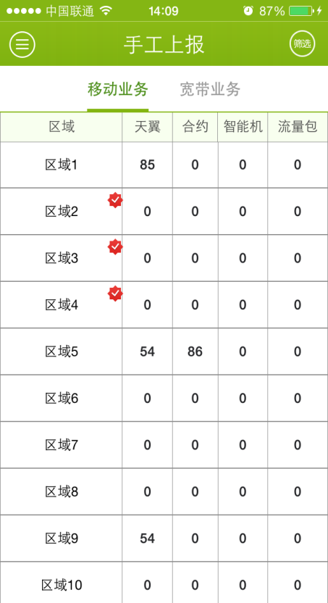
领导界面：销量上报
左右滑动浏览
筛选
主页进入直接查看本市的销量，单击任何数字进入手工上报界面
本市当地所有区域的销量情况

Slide 26
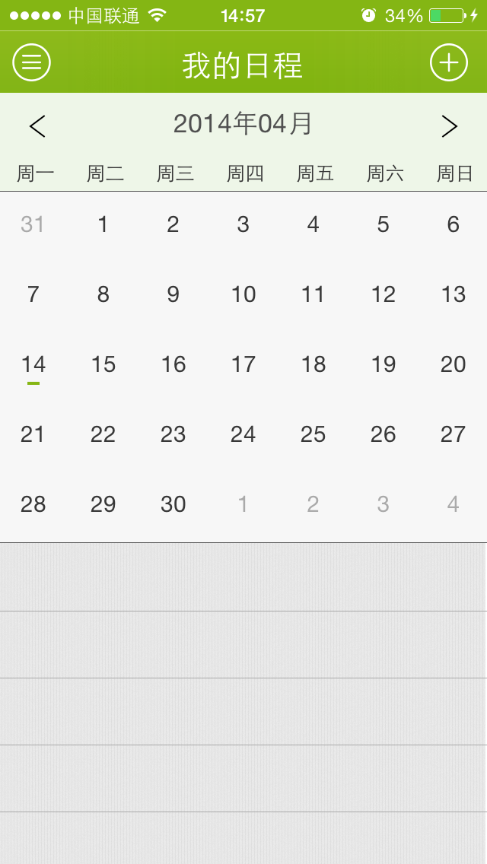
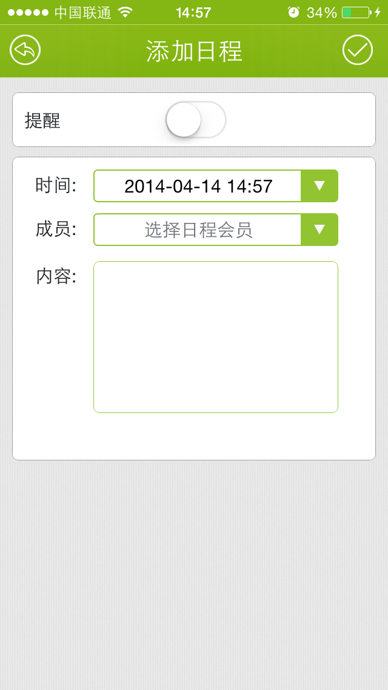
易销邦功能介绍（日程管理）

Slide 27

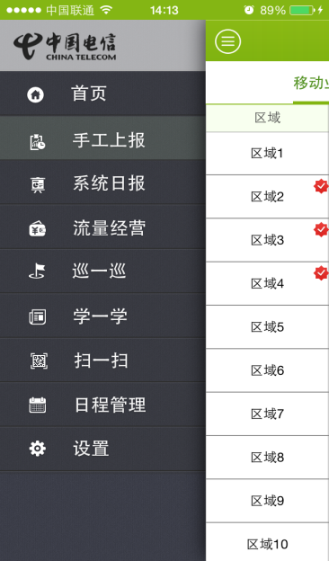
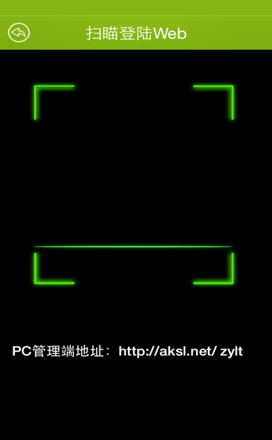
后台管理人员登陆WEB端
1
登陆WEB页面
输入网址：http://aksl.net/msdx
2
打开手机端“扫一扫”
3
扫描PC端的二维码。安全、便捷，不再为记账号烦恼

Slide 28
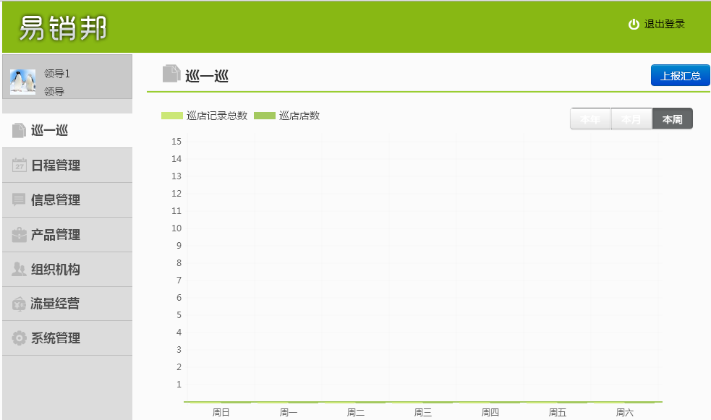
WEB端主界面
主要
功能区
当前功能浏览

Slide 29
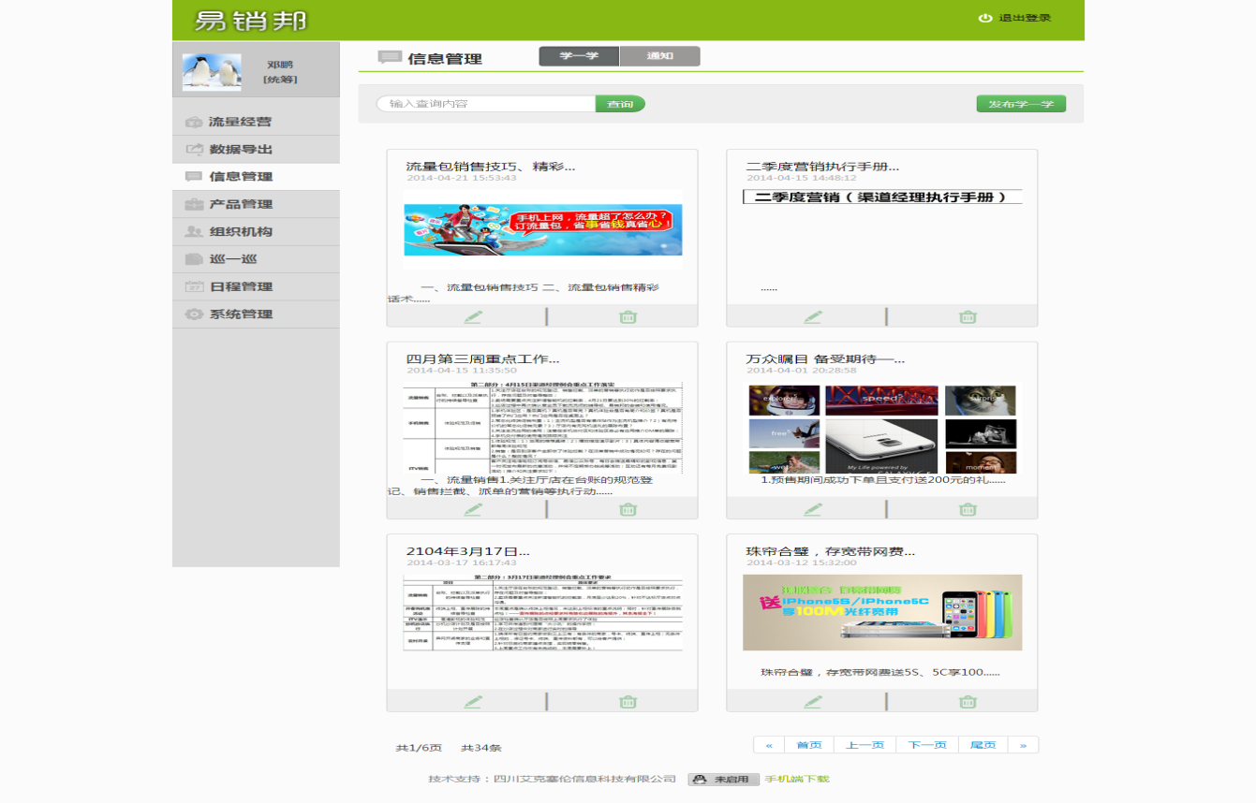
WEB端界面（信息管理）
通过PC端发布重点工作、销售政策、业务知识。发布后手机端立即更新， 可查询已有知识。

Slide 30
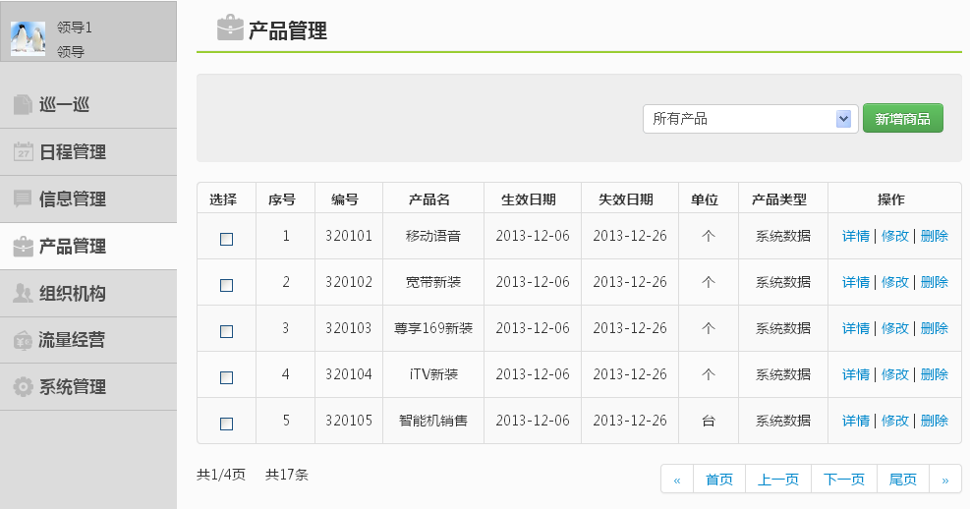
WEB端界面（产品管理）
通过PC端配置手工上报的产品名称、可查询已有产品

Slide 31
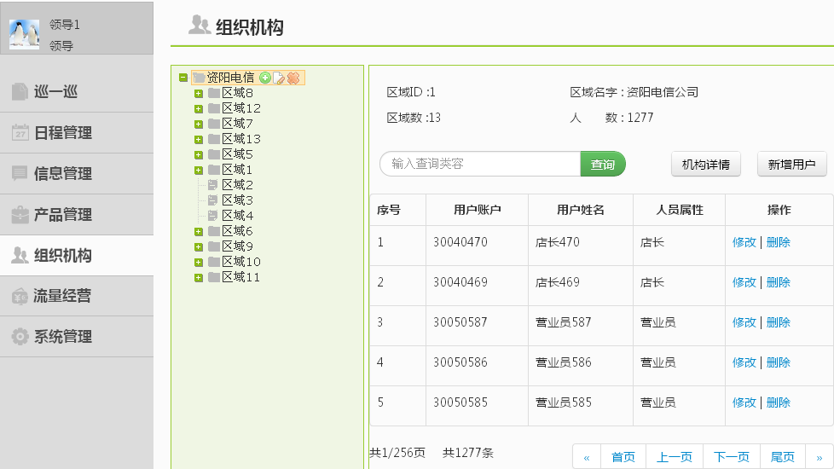
WEB端界面（组织机构）
通过PC端配置手工配置组织及人工信息，可查询已有厅店及人员。

Slide 32
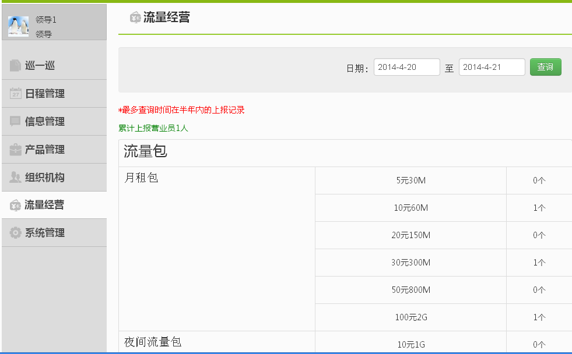
WEB端界面（数据统计-流量经营）
通过PC端查看流量包定购情况

Slide 33
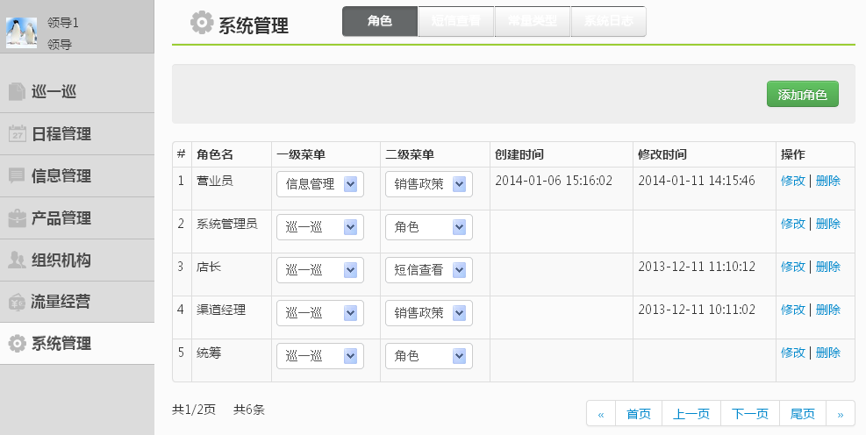
WEB端界面（系统管理）
通过PC端配置角色、查询已有角色。

Slide 34
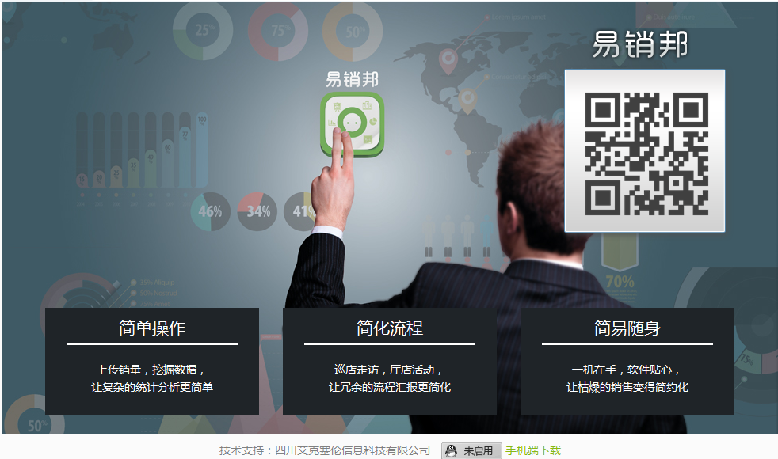
手机客户端安装方式
1
登陆WEB页面
http://aksl.net/msdx/
2
单击“手机端下载”

Slide 35
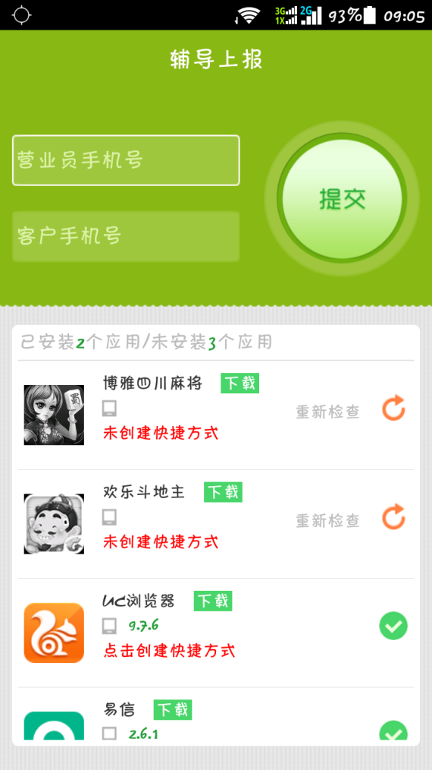
辅导上报（附加功能）
辅导上报：
1、方便一线营业员为客户安装软件，方便管理人员统计安装数据。
2、检测客户是否安装后，辅助安装未安装的软件；
3、安装后展示在手机桌面；
4、安装完毕填写营业员和客户手机号码，提交。
5、后台统计所有上报数据：客户手机号码、客户机型等

Slide 36
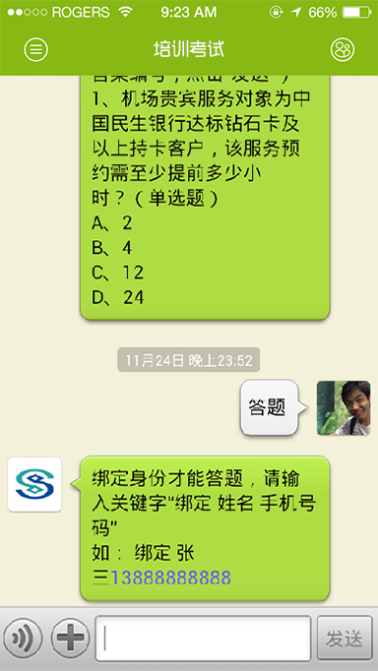
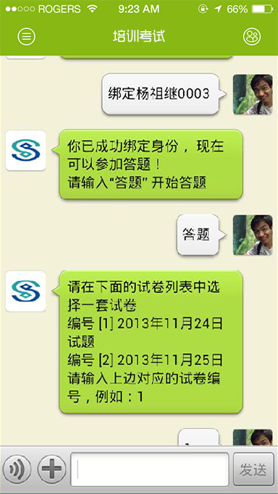
培训考试（在建功能）
微信公众平台页面设计

Slide 37

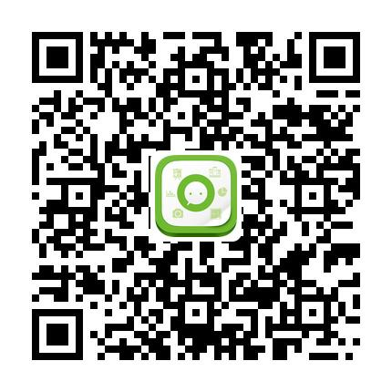

Thanks 谢谢您的观看
联系方式
座机：028-85530777 电子邮件：service@aksl.com.cn
客服QQ：961000080 易信客服： yixiaobang
扫一扫添加易信客服

